Slide 1
SPECIFIKA SLOVNÍ ZÁSOBY
Úvod do studia I.
Petra Kanasugi

Slide 2
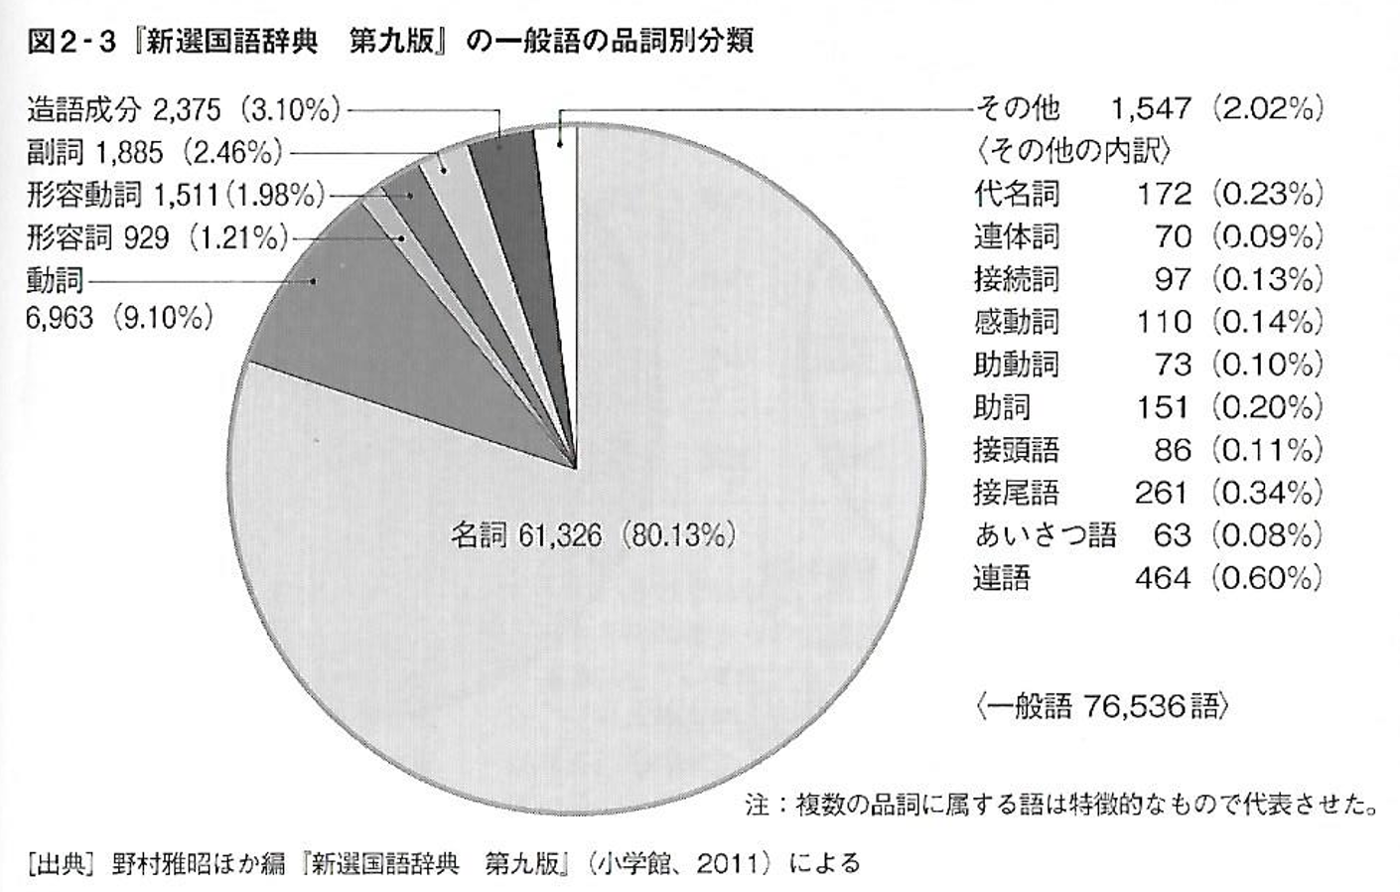
Rozložení vzhledem k slovním druhům
Japonština:
日本語国語大辞典 (2000-2002): 700000 slov
Více než 80% podstatná jména (Nomura, 2011 in Okimori et al., 2011)
Vysoká produktivita slovotvorby, obzvláště podstatných jmen (Kageyama, Kishimoto, 2016, pp. 11 -12)
Překrývání slov různých strát (乳、ミルク、母乳）
Anekdotické podivnosti:
sejiro ＞ tsubasu ＞ wakana ＞ kateio ＞ inada ＞ warasa ＞ buri (amberjack)
Čeština:
Příruční slovník jazyka českého (1935 – 1957): 250000 slov
Podstatná jména cca 60% (podobně angličtině) (Těšitelová, 1987)
Produktivita slovotvorných procesů?

Slide 4
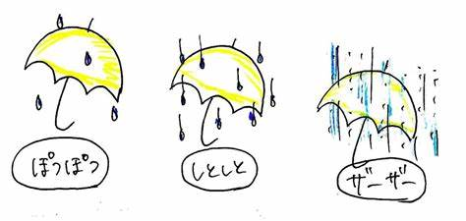
=＞Sloves relativně méně s relativně širokými významy
užití zvukomalebných slov pro vyjádření způsobu:
雨が降る
うろうろ、すたすた、するり、てくてく、ドタドタ、 歩く
とぼとぼ、のそのそ、ぱたぱた、よろよろ
specifikování významu skládáním sloves: 引きずる、押し寄せる、泣き崩れる

Slide 5
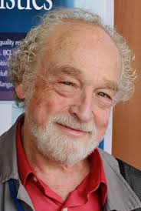
Slovesa pohybu
- psycholingvistika: Dan Slobin
- kontrastivní studie způsobů vyjádření pohybu
The frog-story project

Slide 6
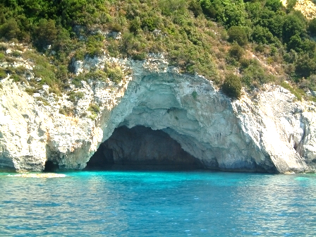
Slovesa pohybu
Leonard Talmy
Analýza vzhledem k důrazu na jednotlivé elementy:
PATH, MANNER, Figure, Ground
Angličtina:
The bottle floated into the cave
⇒Satellite-framed languages
Španělština:
La botella entró a la cueva (flotando)
the bottle entered to the cave (floating)
⇒ Verb-framed languages

Slide 7
Talmyho závěry:
- jazyky se liší v tom, co kódují v rámci významu slovesa
- některé aspekty nejsou nikdy lexikalizovány např. barva figure
- typičtěji se konzistentněji kóduje PATH než MANNER
- některé jazyky kódují i FIGURE
- výjimečně jsou kódovány vlastnosti GROUND
Notes:
continuum

Slide 8
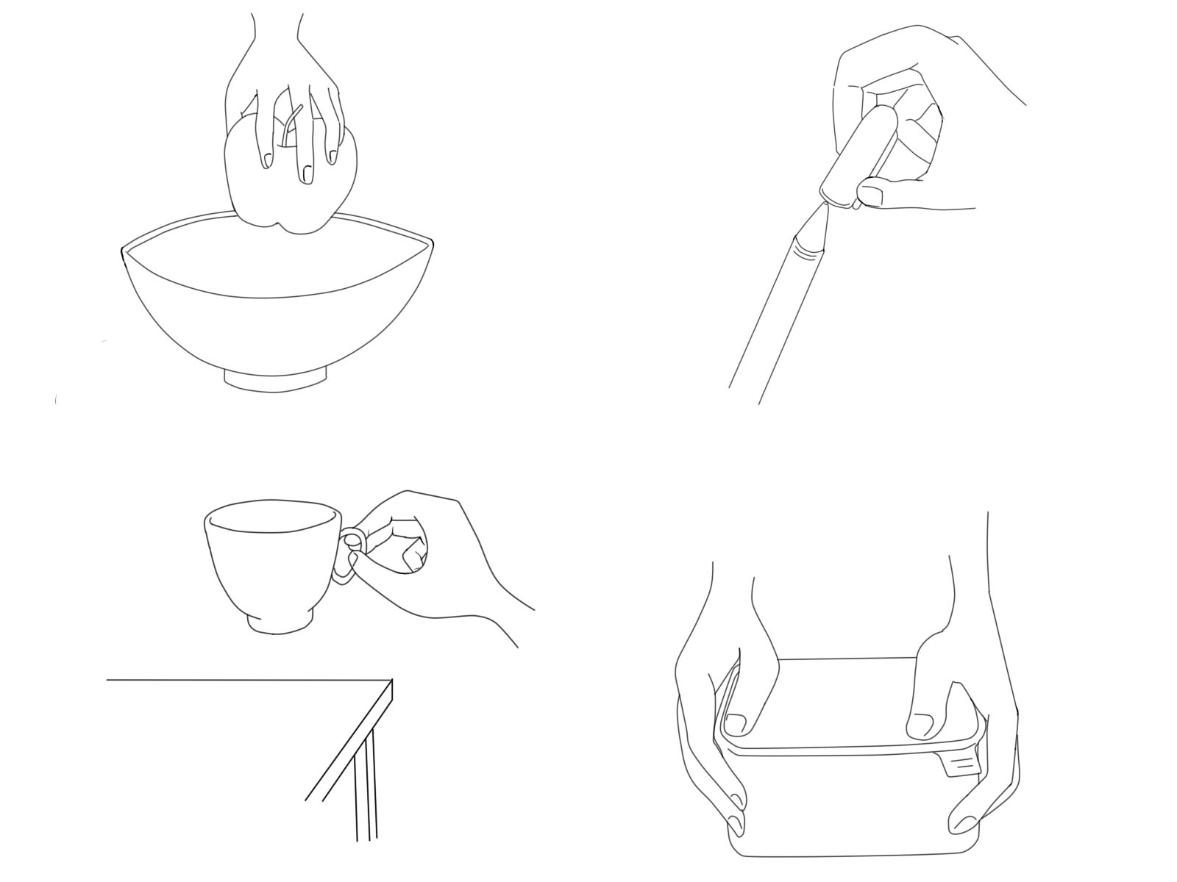
Japonština
a
b
- klasifikována jako verb framed language, ale ukazuje se, že do velké míry inkorporuje v rámci významu sloves i informace GROUND
- např.:
PUT IN
c
d
いれる X はめる
おく X はめる
PUT ON

Slide 9
a
b
ireru
c
d
oku
hameru

Slide 10
Muehleisen and Imai
Japonština má dvě sady sloves:
Directional Path Verbs (DP verbs)
deru (go out, leave), hairu (enter), iku (go), kaeru (return), kuru (come), modoru (return), oriru (go down/get off), sagaru (fall/step back), saru (leave), susumu (advance)
Ground Path Verbs (GP verbs)
koeru (go over), kudaru (go down), kuguru (go under), nukeru (come out), tooru (go through), wataru (go across)

Slide 11
Wataru 渡る
1. 淳は 川/道を 渡った。
Jun TOP river/street ACC cross-PAST
‘Jun crossed the river/street.’
2. *淳は 部屋を 渡った。
Jun TOP room ACC cross-PAST
‘Jun crossed the room.’
3. *淳は 山を 渡った。
Jun TOP mountain ACC cross-PAST
‘Jun crossed the mountain.’

Slide 12
4. 淳は 神奈川から 千葉に （船で） 渡った。
Jun TOP Kanagawa ABL Chiba LOC (beat by) cross-PAST
‘Jun crossed from Kanagawa to Chiba (by boat).’
5. *淳は 埼玉から 神奈川に 渡った。
Jun TOP Saitama ABL Kanagawa LOC to cross-PAST
‘Jun crossed from Saitama to Kanagawa.’

Slide 13
Figure 1. Schematic representation of wataru

Slide 14
Koeru 超える
1. 一行は 箱根の 山を 越えた。
group TOP Hakone GEN mountain ACC go-over-PAST
‘The group went over the Hakone Mountains.’
2. その男の子は その塀を 軽々と 超えた。
that boy TOP that wall ACC easily go-over-PAST
‘That boy went over that wall easily.’
3. 一行は 国境/砂漠を 超えた。
group TOP border/desert ACC go-over-PAST
‘The group crossed the border/desert.’

Slide 15
4. ?一行は 川を 越えた。
group TOP river ACC go-over-PAST
‘The group crossed the river.’
5. *一行は 鳥居を 超えた。
group TOP shrine-gate ACC go-over-PAST
‘The group went through the shrine gate.’

Slide 16
Figure 2. Two schematic representation of koeru

Slide 17
Nukeru 抜ける
1. 私は 狭い路地を 抜けた。
I TOP narrow road ACC go-out-of-PAST
‘I passed through a narrow road (out into a wide open space).’
2. 私は 人込みを 抜けた。
I TOP crowd ACC go-out-of-PAST
‘I passed through the crowd.’
3. ?私は 大通りを 抜けた。
I TOP big road ACC go-out-of-PAST
‘I passed through a wide road.’
4. *私は 広々した平原を 抜けた。
I TOP wide-open-plain ACC go-out-of-PAST
‘I went across the plain.’

Slide 18
Figure 3. Schematic representation of nukeru

Slide 19
その結果：使い分けにくい
Úkol: slovo「上った」se může číst agatta i nobotta, ale obě slovesa nelze volně zaměňovat. S přihlédnutím k větám v souboru aga_nobo_ru:
1) vymyslete specifické významové rysy obou sloves.
2) zařaďte, do které skupiny agaru a noboru patří Directional Path Verbs (DP verbs) nebo Ground Path Verbs (GP verbs)?

Slide 20
あがる のぼる
AGARU | NOBORU
Důraz na cíl pohybu. | Důraz na trajektorii pohybu (path).
Celky i části, vlastní silou i cizím přičiněním. | Pohyb samostatných celků, které se hýbou vlastní silou.
Postupná změna. | Náhlá, skoková změna (vzdálení se) původního stavu.
GROUND DIRECTION VERB | GROUND PATH VERB

